Slide 1
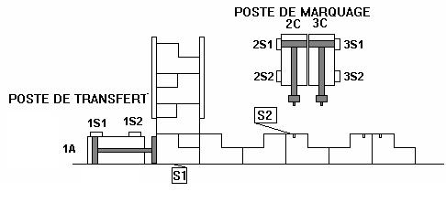

LA MACRO ETAPE
Cette configuration de GRAFCET permet de faire un choix sur plusieurs séquences. La séquence choisie s’exécute seule.
La machine transfert une pièce et suivant le type de pièce le poste de marquage marque la pièce.
Donner le GRAFCET point de vue commande de l’installation (départ cycle S3).
ATTENTION: les distributeurs 1D, 2D et 3D sont bistables

Slide 2
0
S3.1S1.2S1.3S1
La machine est en position initiale

Slide 3
0
S3.1S1.2S1.3S1
S3
L’operateur appuis sur S3

Slide 4
0
S3.1S1.2S1.3S1
1
1YV14
S3
Le poste de transfert injecte une pièce dans la machine

Slide 5
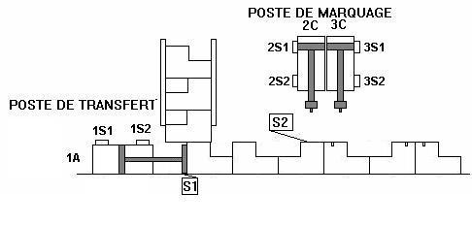
0
S3.1S1.2S1.3S1
1
1YV14
S3
Le poste de transfert injecte une pièce dans la machine

Slide 6
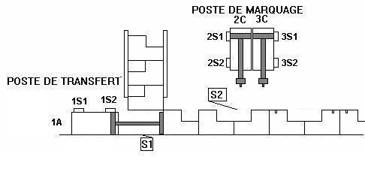
0
S3.1S1.2S1.3S1
1
1YV14
S3
La pièce est positionnée

Slide 7
0
S3.1S1.2S1.3S1
1
1YV14
S3
1S2.S2
1S2.S2
Deux cas possible:
Pièce à droite S2
- Pièce à gauche S2

Slide 8
0
S3.1S1.2S1.3S1
1
1YV14
S3
1S2.S2
1S2.S2
Dans notre cas la pièce est a droite donc : S2

Slide 9
0
S3.1S1.2S1.3S1
1
1YV14
S3
1S2.S2
1S2.S2
L’unité de marquage droite commence à descendre
2
M200
E200
3YV14

Slide 10
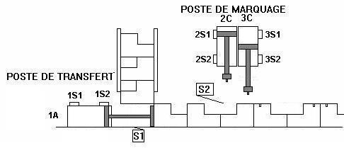
0
S3.1S1.2S1.3S1
1
1YV14
S3
1S2.S2
1S2.S2
L’unité de marquage droite commence à descendre
2
M200
E200
3YV14

Slide 11
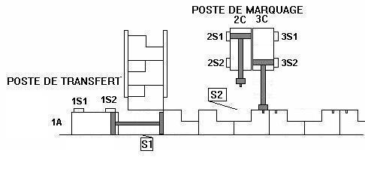
0
S3.1S1.2S1.3S1
1
1YV14
S3
1S2.S2
1S2.S2
La pièce est marqué
2
M200
E200
3YV14
3S2

Slide 12
0
S3.1S1.2S1.3S1
1
1YV14
S3
1S2.S2
1S2.S2
L’unité de marquage remonte
2
M200
E200
3YV14
3S2
201
3YV12

Slide 13

0
S3.1S1.2S1.3S1
1
1YV14
S3
1S2.S2
1S2.S2
L’unité de marquage remonte
2
M200
E200
3YV14
3S2
201
3YV12

Slide 14

0
S3.1S1.2S1.3S1
1
1YV14
S3
1S2.S2
1S2.S2
L’unité de marquage est remontée
2
M200
E200
3YV14
3S2
201
3YV12
3S1

Slide 15
0
S3.1S1.2S1.3S1
1
1YV14
S3
1S2.S2
1S2.S2
Le poste de transfert se remet en position initiale
2
M200
=1
E200
3YV14
3
1YV12
3S2
201
3YV12
3S1
S202

Slide 16

0
S3.1S1.2S1.3S1
1
1YV14
S3
1S2.S2
1S2.S2
Le poste de transfert se remet en position initiale
2
M200
=1
E200
3YV14
3
1YV12
3S2
201
3YV12
3S1
S202

Slide 17
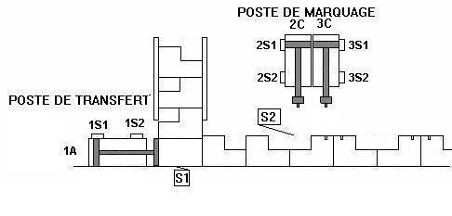
0
S3.1S1.2S1.3S1
1
1YV14
S3
1S2.S2
1S2.S2
Le poste de transfert se remet en position initiale
2
M200
=1
E200
3YV14
3
1YV12
3S2
1S1
201
3YV12
3S1
S202

Slide 18
0
S3.1S1.2S1.3S1
1
1YV14
S3
1S2.S2
1S2.S2
La machine est en position initiale
2
M200
=1
E200
3YV14
3
1YV12
3S2
1S1
201
3YV12
3S1
S202

Slide 19
0
S3.1S1.2S1.3S1
1
1YV14
S3
1S2.S2
1S2.S2
L’operateur appuis sur S3
2
M200
=1
E200
3YV14
3
1YV12
3S2
1S1
201
3YV12
3S1
S202

Slide 20
0
S3.1S1.2S1.3S1
1
1YV14
S3
1S2.S2
1S2.S2
Le poste de transfert injecte une pièce dans la machine
2
M200
=1
E200
3YV14
3
1YV12
3YV14
3S2
1S1
201
3YV12
3S1
S202

Slide 21
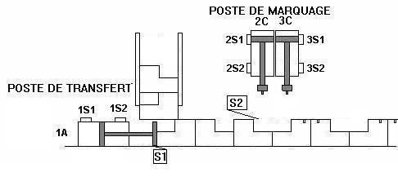
0
S3.1S1.2S1.3S1
1
1YV14
S3
1S2.S2
1S2.S2
Le poste de transfert injecte une pièce dans la machine
2
M200
=1
E200
3YV14
3
1YV12
3YV14
3YV14
3YV14
3S2
1S1
201
3YV12
3YV12
3S1
S202

Slide 22

0
S3.1S1.2S1.3S1
1
1YV14
S3
1S2.S2
1S2.S2
La pièce est positionné et le capteur S2 détecte la position gauche
2
M200
=1
E200
3YV14
3
1YV12
3YV14
3YV14
3YV14
3S2
1S1
201
3YV12
3YV12
3S1
S202

Slide 23
0
S3.1S1.2S1.3S1
1
1YV14
S3
1S2.S2
1S2.S2
L’unité de marquage coté gauche commence à descendre
4
2
M100
M200
=1
E100
3YV14
3
1YV12
3YV14
3YV14
2YV14
E200
3YV14
3YV14
3YV14
3YV14
3S2
1S1
201
3YV12
3YV12
3S1
S202

Slide 24
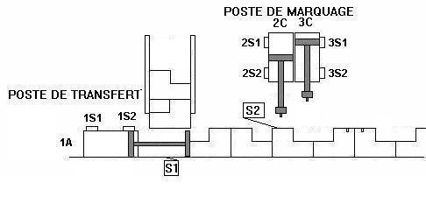
0
S3.1S1.2S1.3S1
1
1YV14
S3
1S2.S2
1S2.S2
L’unité de marquage coté gauche commence à descendre
4
2
M100
M200
=1
E100
3YV14
3
1YV12
3YV14
3YV14
2YV14
E200
3YV14
3YV14
3YV14
3YV14
3S2
1S1
201
3YV12
3YV12
3S1
S202

Slide 25
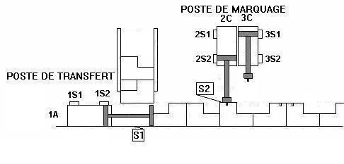
0
S3.1S1.2S1.3S1
1
1YV14
S3
1S2.S2
1S2.S2
L’unité de marquage coté gauche est descendue
4
2
M100
M200
=1
E100
3YV14
3
1YV12
3YV14
3YV14
2YV14
E200
3YV14
3YV14
3YV14
3YV14
2S2
3S2
1S1
201
3YV12
3YV12
3S1
S202

Slide 26
0
S3.1S1.2S1.3S1
1
1YV14
S3
1S2.S2
1S2.S2
L’unité de marquage coté gauche commence à remonter
4
2
M100
M200
=1
E100
3YV14
3
1YV12
3YV14
3YV14
2YV14
E200
3YV14
3YV14
3YV14
3YV14
2S2
3S2
1S1
101
2YV12
201
3YV12
3YV12
3S1
S202

Slide 27

0
S3.1S1.2S1.3S1
1
1YV14
S3
1S2.S2
1S2.S2
L’unité de marquage coté gauche commence à remonter
4
2
M100
M200
=1
E100
3YV14
3
1YV12
3YV14
3YV14
2YV14
E200
3YV14
3YV14
3YV14
3YV14
2S2
3S2
1S1
101
2YV12
201
3YV12
3YV12
3S1
S202

Slide 28

0
S3.1S1.2S1.3S1
1
1YV14
S3
1S2.S2
1S2.S2
L’unité de marquage coté gauche est remontée
4
2
M100
M200
=1
E100
3YV14
3
1YV12
3YV14
3YV14
2YV14
E200
3YV14
3YV14
3YV14
3YV14
2S2
3S2
1S1
101
2YV12
201
3YV12
3YV12
2S1
3S1
S202

Slide 29
0
S3.1S1.2S1.3S1
1
1YV14
S3
1S2.S2
1S2.S2
Le poste de transfert se remet en position initiale
4
2
M100
M200
=1
=1
E100
3YV14
3
1YV12
3YV14
3YV14
2YV14
E200
3YV14
3YV14
3YV14
3YV14
2S2
3S2
1S1
101
2YV12
201
3YV12
3YV12
2S1
3S1
S102
S202

Slide 30

0
S3.1S1.2S1.3S1
1
1YV14
S3
1S2.S2
1S2.S2
Le poste de transfert se remet en position initiale
4
2
M100
M200
=1
=1
E100
3YV14
3
1YV12
3YV14
3YV14
2YV14
E200
3YV14
3YV14
3YV14
3YV14
2S2
3S2
1S1
101
2YV12
201
3YV12
3YV12
2S1
3S1
S102
S202

Slide 31
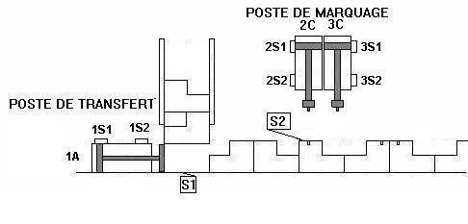
0
S3.1S1.2S1.3S1
1
1YV14
S3
1S2.S2
1S2.S2
La machine est en position initiale
4
2
M100
M200
=1
=1
E100
3YV14
3
1YV12
3YV14
3YV14
2YV14
E200
3YV14
3YV14
3YV14
3YV14
2S2
3S2
1S1
101
2YV12
201
3YV12
3YV12
2S1
3S1
S102
S202

Slide 32
0
S3.1S1.2S1.3S1
1
1YV14
S3
1S2.S2
1S2.S2
La machine est en position initiale
4
2
M100
M200
=1
=1
E100
3YV14
3
1YV12
3YV14
3YV14
2YV14
E200
3YV14
3YV14
3YV14
3YV14
2S2
3S2
1S1
101
2YV12
201
3YV12
3YV12
2S1
3S1
S102
S202

